Slide 1
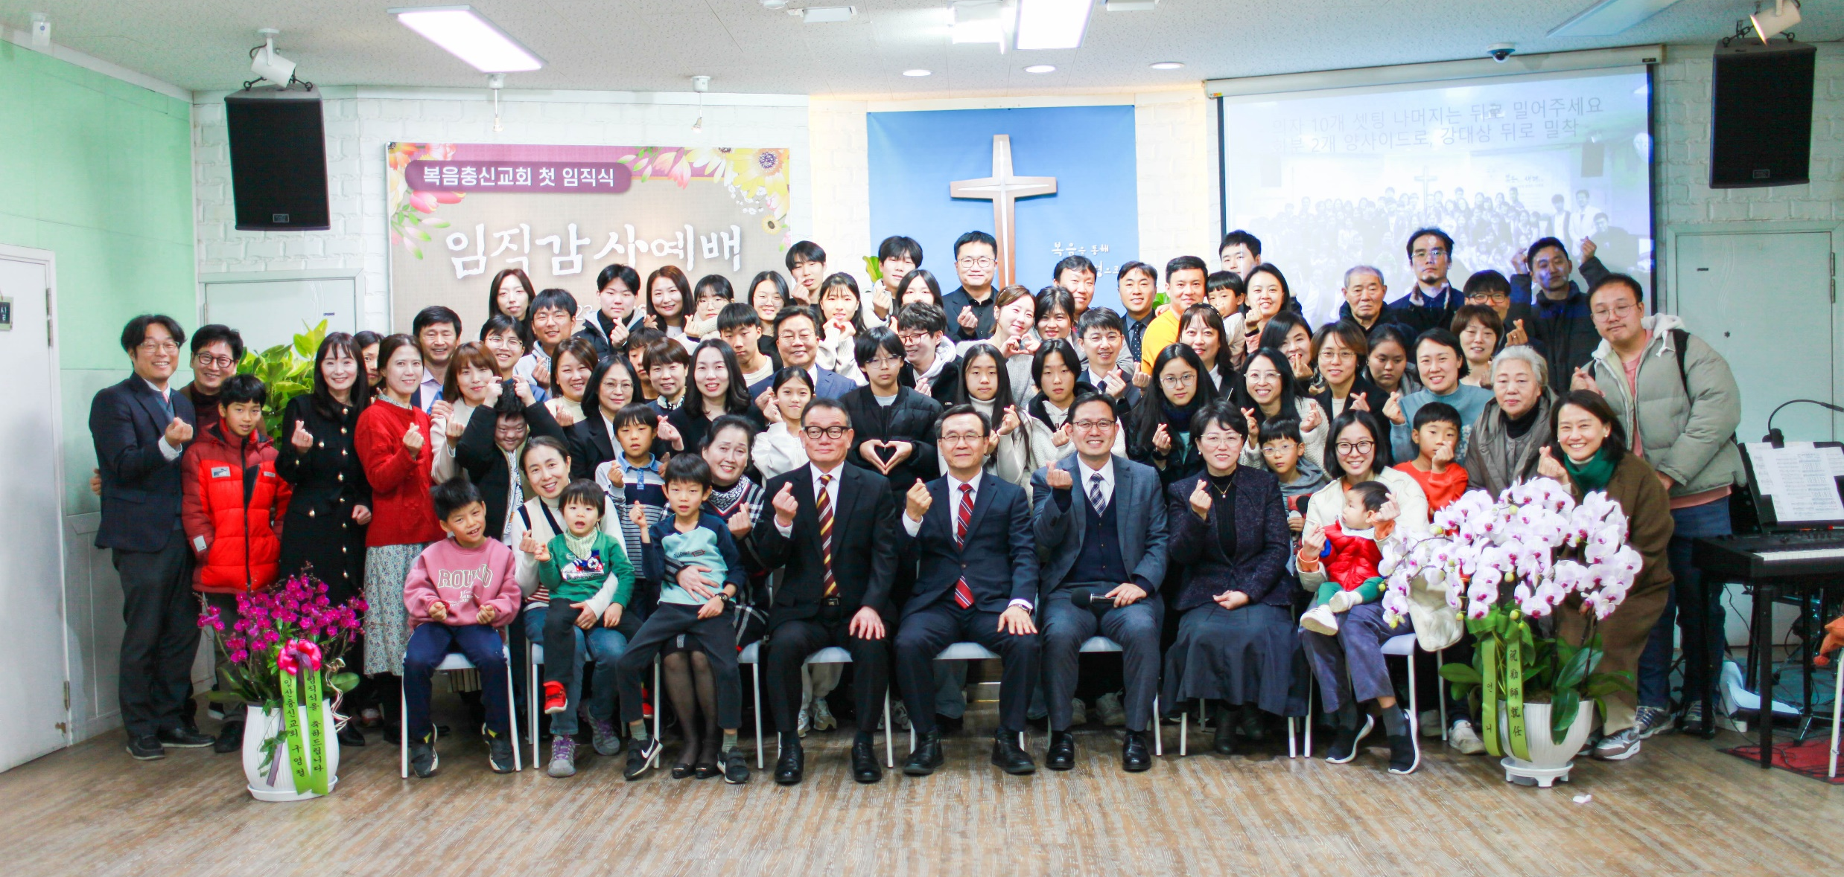
복음충신교회
한밤의 기도회

Slide 2

경건한 마음으로 기도하며
예배를 준비합시다

Slide 3
슬픈 마음있는 사람
슬픈 마음있는 사람 예수 이름 믿으면
영원토록 변함없는 기쁜 마음 얻으리

Slide 4
예수의 이름은 세상의 소망이요
예수의 이름은 천국의 기쁨일세

Slide 5
존귀하신 주의 이름 우리 기쁨되도다
주의 품에 안길 때에 기뻐 찬송부르리

Slide 6
예수의 이름은 세상의 소망이요
예수의 이름은 천국의 기쁨일세

Slide 7
우리 갈 길 다간 후에 보좌 앞에 나아가
왕의 왕께 경배하며 면류관을 드리리

Slide 8
예수의 이름은 세상의 소망이요
예수의 이름은 천국의 기쁨일세

Slide 9
천국은 마치
천국은 마치 밭에 감추인 보화
땅속에 묻힌 아무도 모르는 보석

Slide 10
천국은 마치 밭에 감추인 보화
땅속에 묻힌 아무도 모르는 보석이라네~

Slide 11
그보석 발견한 사람은
기뻐뛰며 집에 돌아가

Slide 12
집 팔고 땅 팔고 냉장고 팔아
기여이 그 밭을 사고 말꺼야

Slide 13
나의 가는 길
나의 가는 길 주님 인도 하시네
그는 보이지 않아도 날 위해 일하시네

Slide 14
주 나의 인도자 항상 함께하시네
사랑과 힘 베푸시며 인도하시네 인도하시네

Slide 15
광야에 길을 만드시고 날 인도해
사막에 강 만드신 것 보라

Slide 16
하늘과 땅 변해도 주의 말씀 영원히
내 삶 속에 새 일을 행하리

Slide 17
나 주님이 더욱 필요해
나 주님이 더욱 필요해
이전보다 내 입술의 말보다 더욱

Slide 18
표현할 수 없네 주가
필요해 필요해

Slide 19
나의 호흡보다 나의 노래보다
나의 생명보다 주가 필요해

Slide 20
세월이 흘러도 주곁에 거하리
결코 돌아가지 않으리 옛 삶으로

Slide 21
시선
내게로부터 눈을 들어
주를 보기 시작할 때 주의 일을 보겠네

Slide 22
내 작은 마음 돌이키사
하늘의 꿈꾸게 하네 주님을 볼 때

Slide 23
모든 시선을 주님께 드리고
살아계신 하나님을 느낄 때

Slide 24
내 삶은 주의 역사가 되고
하나님이 일하기 시작하네

Slide 25
성령이 나를 변화시켜
모든 두렴 사라질 때 주의 일을 보겠네

Slide 26
황폐한 땅 한 가운데서
주님 마음 알게되리 주님을 볼 때

Slide 27
모든 시선을 주님께 드리고
전능하신 하나님을 느낄 때

Slide 28
세상은 주의 나라가 되고
하나님이 일하기 시작하네

Slide 29
주님의 영광 임하네 주볼 때

Slide 31
소원
주님 내가 주의 장막을 사모합니다
오직 주의 임재를 갈망합니다

Slide 32
주의 집에서의 하루가
다른 곳의 천날보다 좋으니

Slide 33
주사랑 안에 머물며
사랑 노래 합니다

Slide 34
나의 평생에 단 한가지 소원 주의
아름다우심 보며 사랑노래 하는 것

Slide 35
나의 왕되신 주님의 얼굴 구하며
주사랑 안에 머물러 사랑노래 합니다

Slide 36
빛나는 왕의 왕
빛나는 왕의 왕 영광의 주님
온 땅 기뻐하라 온 땅 기뻐하라

Slide 37
광채의 옷 입고 어두움 물리쳐
저 원수는 떠네 저 원수는 떠네

Slide 38
위대하신 주 찬양해 위대하신 주
모두 알게 되리라 위대하신 주

Slide 39
영원한 주의 주 시간의 주관자
알파와 오메가 알파와 오메가

Slide 40
삼위의 하나님 아바 성령 예수
사자와 어린 양 사자와 어린 양

Slide 41
위대하신 주 찬양해 위대하신 주
모두 알게 되리라 위대하신 주

Slide 42
모든 이름 위에 뛰어나신 이름
다 찬양해 위대하신 주

Slide 43
선포하라 부활하신 영광의 주
선포하라 부활하신 영광의 주
아름다운 영광의 주를 보라

Slide 44
보좌에 앉으신 그 어린 양 예수
다 무릎꿇고서 주 경배하리라

Slide 45
선포하라 부활하신 영광의 주
하나님과 화목하게 하신 주

Slide 46
찬송과 존귀와 영광과 능력을
영원 영원토록 받아주옵소서

Slide 47
하나님은 우리의 피난처가 되시며
하나님은 우리의
피난처가 되시며

Slide 48
환란중에 우리의
힘과 도움이시라

Slide 49
너희는 가만히 있어
주가 하나님됨 알찌어다

Slide 50
열방과 세계 가운데
주가 높임을 받으리라

Slide 51
사랑합니다 내 아버지
찬양합니다 내 온맘다하여

Slide 52
선포합니다 예수 그리스도
주님 오심을 기다리며

